Slide 1
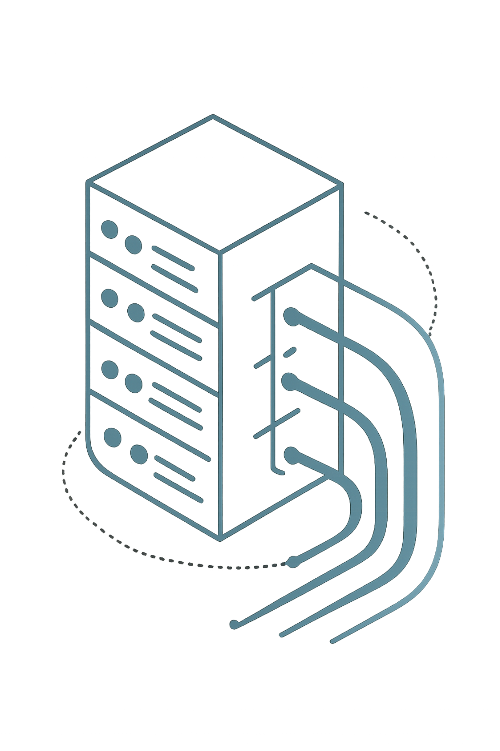
GitLab Runner как исполнитель задач CI/CD
GitLab Runner — это отдельная рабочая машина (сервер, виртуальная машина или контейнер), которая получает инструкции из GitLab и выполняет их в подготовленной среде.
Это не сам GitLab — это его «руки».
Почему это важно тестировщику?
Тест проходит локально, но падает в pipeline? Причина почти всегда в различии окружений: версии программ, зависимости, настройки.

Slide 2
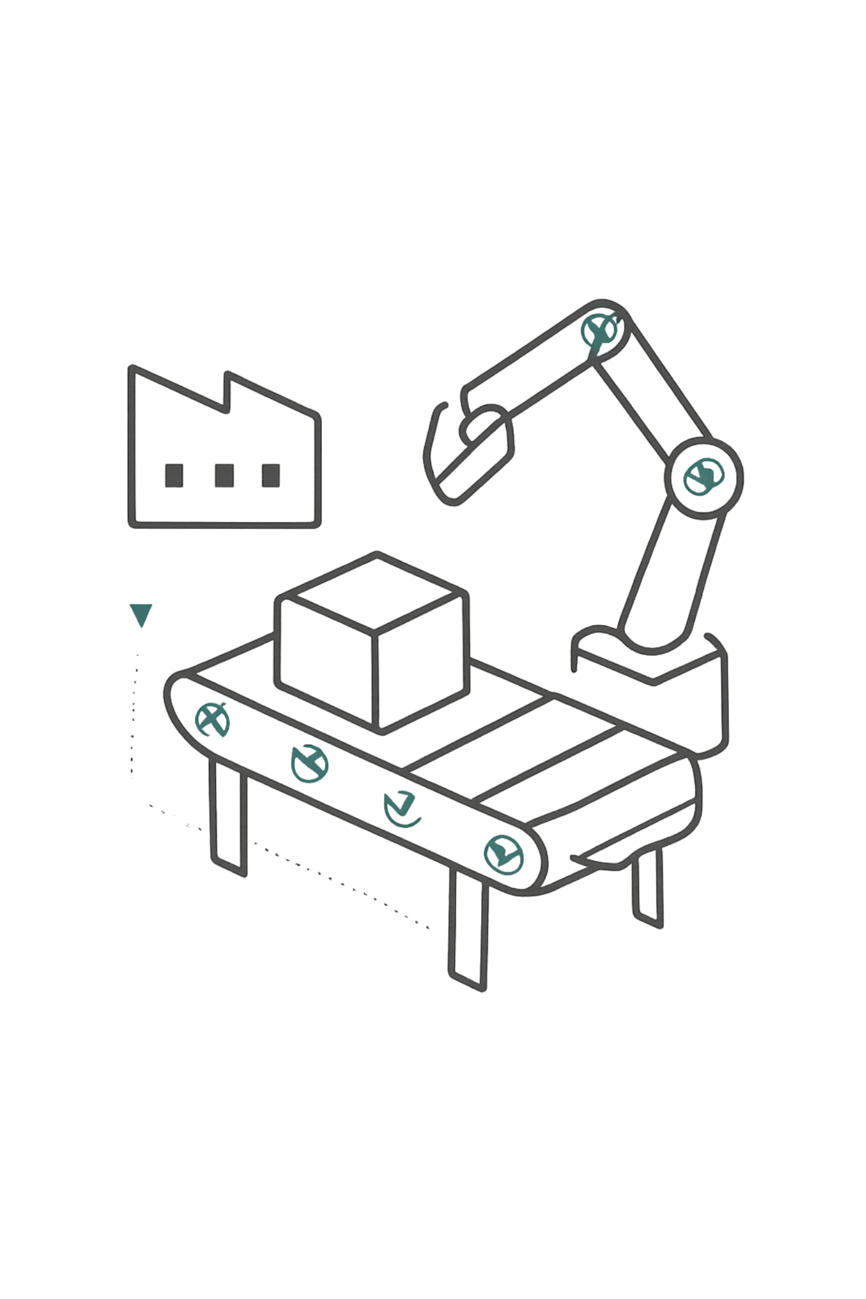

Этапы Pipeline в GitLab CI
Подготовка окружения
Формирование результатов
Установка зависимостей
Если pipeline остановился — вы сразу видите, на каком этапе произошла ошибка. Это ускоряет поиск причины.

Slide 3

Jobs как отдельные задачи автоматизации
Сборка
Тесты
Компиляция и подготовка приложения к запуску
Запуск автоматических проверок и сценариев
Отчёт
Деплой
Формирование результатов и артефактов
Развёртывание на целевой сервер или среду
Job — это точка контроля. Если тест упал, вы видите, какая именно задача выполнялась и какие команды были запущены.

Slide 4

Логи выполнения Pipeline
Каждый запуск pipeline сохраняет полную историю: последовательность команд, их вывод и сообщения об ошибках.
Что искать в логах?
Отсутствующие зависимости
Неправильная конфигурация
Ошибки настройки окружения
Сообщения самого теста
Ошибка теста не всегда означает проблему в коде — логи покажут настоящую причину.

Slide 5
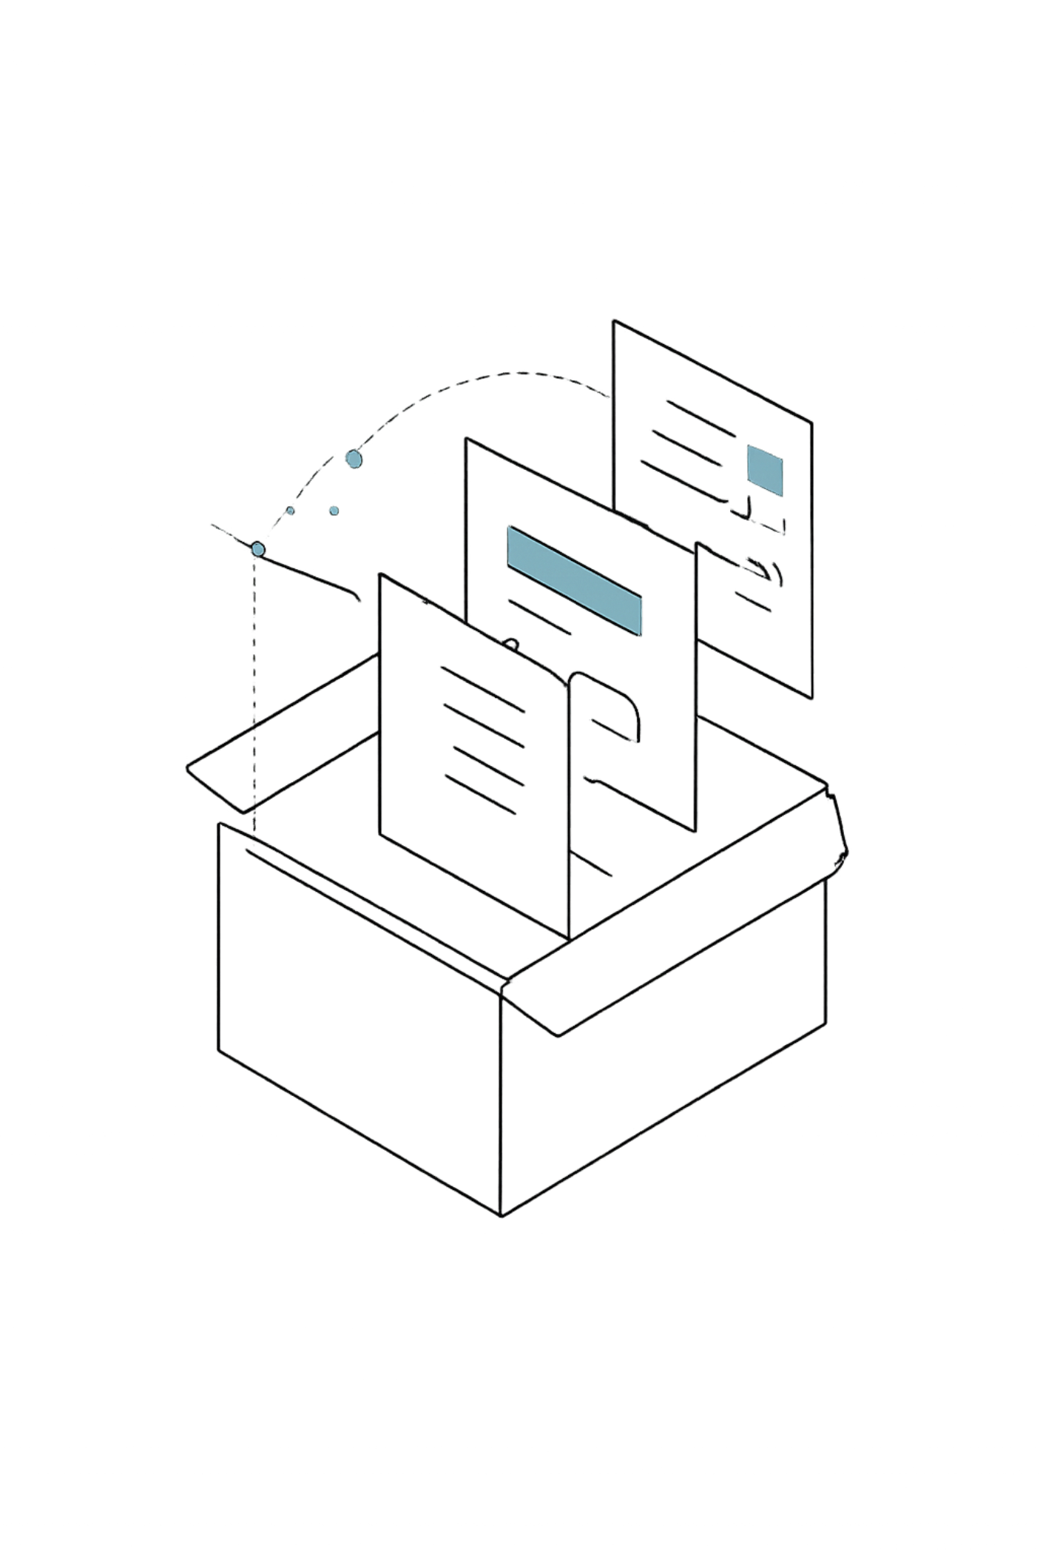
Артефакты в GitLab CI
📊 Отчёты
📸 Скриншоты
Количество успешных и упавших тестов
Снимки экрана в момент ошибки
📋 Логи
📦 Сборки
Детальный вывод выполнения тестов
Файлы приложения для дальнейшего анализа
Артефакты сохраняются после завершения pipeline — их можно скачать и изучить в любой момент.

Slide 6
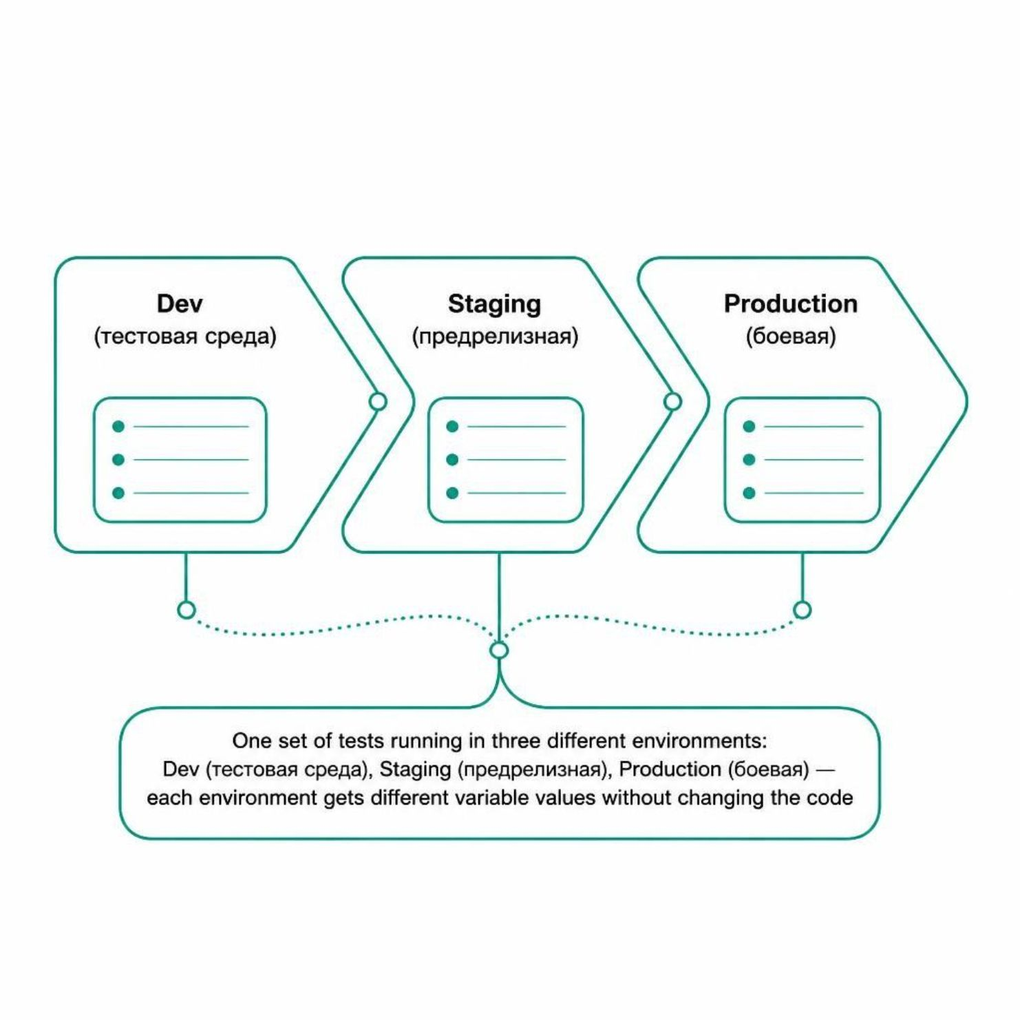
Переменные окружения в GitLab CI
Что хранят переменные?
Адреса серверов и баз данных
Параметры подключения
Ключи доступа и токены
Настройки тестирования
Один и тот же набор тестов адаптируется к разным условиям — без изменения кода.

Slide 7
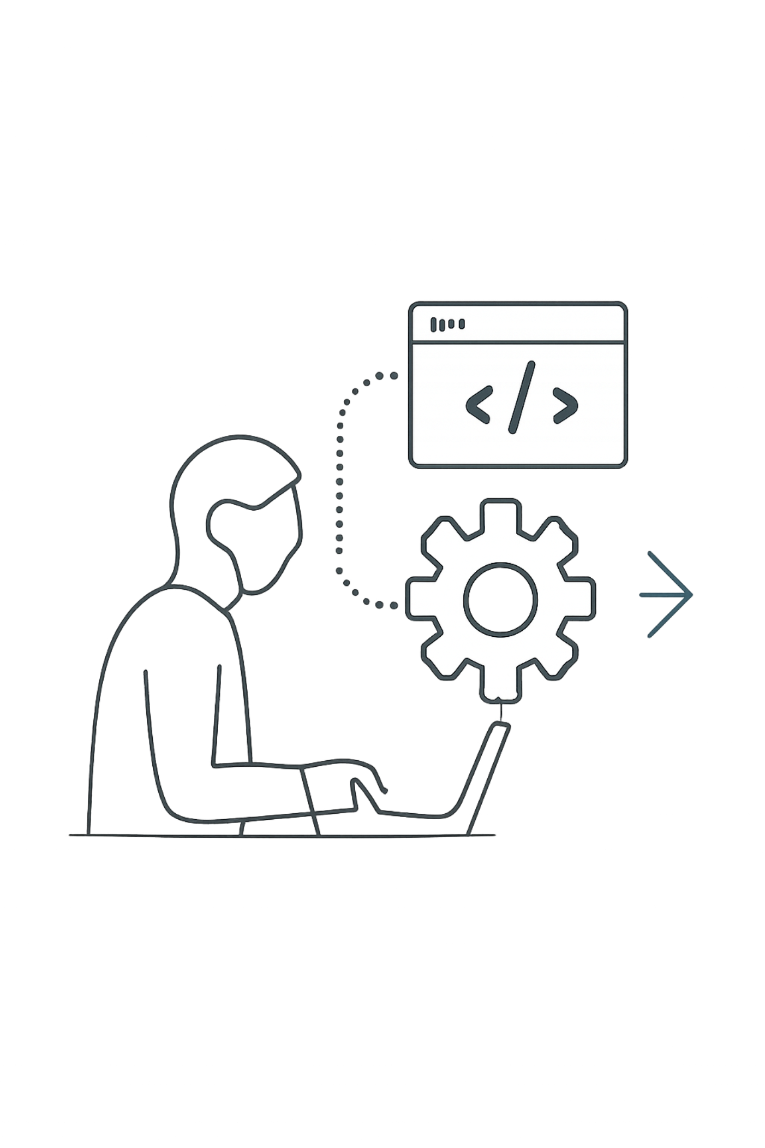
Запуск автоматических тестов через GitLab CI
Как это работает
Что меняется для тестировщика
Разработчик отправляет изменения в репозиторий — pipeline запускается автоматически. Если проверки прошли, команда получает подтверждение, что ничего не сломалось.
Переход от ручного запуска отдельных проверок к встроенному процессу контроля качества. Автоматизация становится частью ежедневной работы, а не отдельной задачей.

Slide 8
Интеграция ручного и автоматизированного тестирования
🤖 GitLab CI выполняет
👤 Тестировщик выполняет
Повторяющиеся регрессионные сценарии
Стабильные проверки при каждом коммите
Быстрый контроль без участия человека
Анализ поведения системы
Проверку новых и нестандартных функций
Оценку удобства и пользовательского опыта
GitLab CI — инструмент поддержки. Он берёт на себя стабильные проверки, освобождая время специалиста для сложного анализа.

Slide 9

Контроль качества через GitLab CI
Каждое изменение проходит одинаковую последовательность проверок. Проблемы обнаруживаются сразу, а не перед самым выпуском.
Что это даёт команде
Качество — часть процесса, а не финальный этап
Результаты сохраняются и доступны всем
Объективная картина состояния проекта в любой момент

Slide 10


Значение GitLab CI для работы тестировщика
1
Понимать, где запускаются проверки
Знать структуру pipeline и роль каждого этапа
2
Уметь анализировать результаты
Читать логи, изучать артефакты, находить причину ошибки
3
Видеть путь изменения
От коммита разработчика до готовой версии продукта
GitLab CI связывает разработку, тестирование и выпуск. Это основа для работы с CI/CD и автоматизацией в целом.

